Slide 1
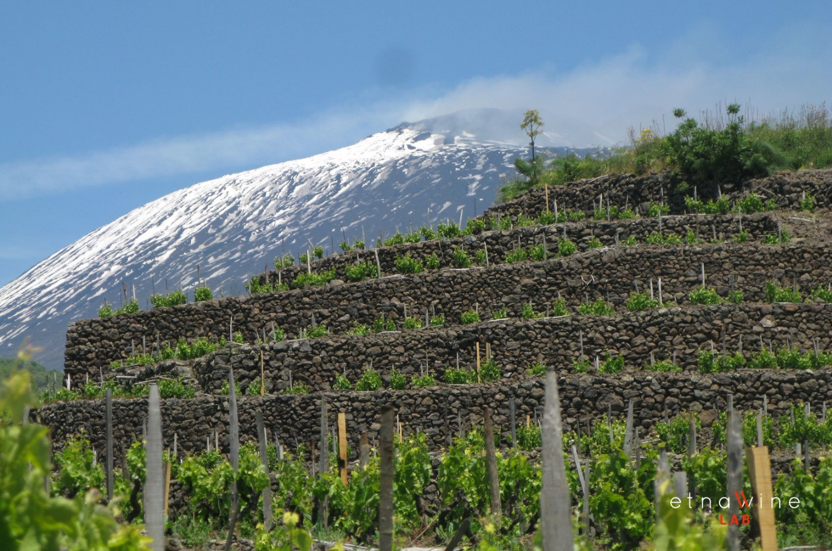
Viner från Syditalien
26 januari 2018 Trolle Lindgren
Notes:
Beamin kuvittaminen:
Beam:in vasen kolmioala (input) voidaan muokata esityksen luonteeseen sopivaksi. Kolmio-alassa voidaan käyttää Branding Zonen määrittelemät ehdot täyttävää kuvaa. Käytettävän kuvan tulee olla .jpg tai .png -tiedostopäätteinen ja täysikokoinen ettei se vääristy (1:1).
Kolmioalan täytteen tulee olla jokin näistä kolmesta sallitusta (BrandingZonen määrittelemänä): viivoitus, mustavalkovalokuva tai piirros. Värikuvia ei saa käyttää kolmio-alassa kuvituksena.
Jos haluat tehdä esityksesi loppuun kuvallisen Kiitos -sivun, kopioi otsikkodia ja liitä se perusasettelumallien loppuun viimeiseksi. Mikäli esityksessä käytetään kuvallista Beam:ia otsikkodiassa, myös viimeisen dian Beam:in tulee olla kuvallinen. Viimeisen dian kuvan tulee olla joko sama kuin otsikkodiassa tai sen kanssa moitteettomasti yhteensopiva.
Beam:in kolmioalan muokkaaminen:
Valitse PowerPointin yläpalkin View-menuvalikosta Master > Slide Master.
Valitse input-kolmio ja poista nykyinen kuvio (harmaa rasteri) (delete)
Poistetun kolmion alla on valkoinen objekti (autoshape), johon kuvan voi sijoittaa
Valitse rasterin takana oleva valkoinen kolmioala aktiiviseksi hiiren oikealla ja valitse Format AutoShape.
Colors and Lines -välilehdeltä Fill -kohdasta avaa Color -valikko ja valitse Fill Effects.
Picture -välilehdeltä valitse Select Picture. Hae haluamasi kuvitus työasemastasi. Merkitse haluamasi kuva aktiiviseksi ja merkitse Lock picture aspect ratio -valituksi. Hyväksy valintasi OK -painikkeella.
Kuvaa voidaan tarkastella esikatselussa, jos olet tyytyväinen, hyväksy asetukset OK -painikkeella.
Poistuaksesi Master View -tilasta, valitse yläpalkin menuvalikosta View > Normal.
Valitsemasi kuvituksen tulisi nyt näkyä lopullisessa asussaan esityksessäsi.

Slide 2
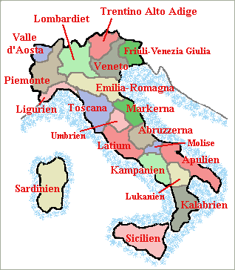
Italiens vinområden

Slide 3
Historia (1/2)
Vinodlingar i Apulien redan 2000 f.Kr,
Fenicierna koloniserade bla Sicilien
Grekerna koloniserade Syditalien som döptes till Oenetria Vinlandet
Etruskerna började odla vilda Vitis vinifera sorter som var förfäder till bla Sangiovese, Montepulciano, Lambrusco och Trebbiano
Romarriket utvecklade vinodlingen, Falernumvinet mycket känt
Under medeltiden i Klostren, vinet konsumerades främst lokalt.
Från ca 1000 tog handeln fart, vinexport , glasflaskor förekommer.
Notes:
Esityksen siirtäminen uudelle mallipohjalle:
Avaa uusi mallipohja käsiteltäväksesi File > New > On my computer.
Valitse yläpalkin menuvalikosta View > Normal.
Poista mallista (Delete) kaikki diat, joita ei haluta lopulliseen esitykseen mukaan.
Valitse yläpalkin menuvalikosta Insert > Slides from Files.
Valitse Browse -painike ja hae käsille PowerPoint -esityksesi, jolle haluat päivittää uuden ilmeen ja valitse Open.
Valitse mallin otsikkodia aktiiviseksi ensin
Poista mahdollinen valinta Keep source formatting -kentästä ikkunan alakulmasta (ei säilytetä alkuperäisen esityksesi ilmettä).
Valitse kaikki muut diat klikkaamalla aktiiviseksi "dianauhasta", paitsi otsikkodia.
Hyväksy valintasi Insert -painikkeella ja sulje ikkuna Close -painikkeella.
Tarkista, että jokaisessa diassa on käyttötarkoitustaan vastaava asettelumalli valittuna (otsikkodia, perusdia, väliotsikkodia jne).
Dian asettelumallin voit vaihtaa valitsemalla Format > Slide layout.
Valitse näytön oikeassa reunassa olevasta tehtäväruudusta sisältöön sopiva layout ja napsauta asettelumallin vieressä olevaa nuolta, valitse Aooly to selected slides. (Jos haluat palauttaa diaan asettelumallin asetukset, valitse Reapply Layout)
Vaihda suunnittelumalli (Slide Design) aktiiviseksi valittuihin dioihin valitsemalla yläpalkin menuvalikosta Format > Slide Design. Valitse oikean reunan valikon suunnittelumalleista sopivin.
Valitse Used in This Presentation -kohdan halutun suunnittelumallin nuolipainikkeen valikosta: Apply to Selected Slides.
Lopuksi tarkista sisällön kunnollinen siirtyminen mallipohjille huolellisesti.

Slide 4
Historia (2/2)
1709 Europas strängaste vinter odlingar förstördes, härdigare sorter planterades
1700-talet världens första vinlag (1716) Toscana
1773 skapades Marsala (John Woodhouse) som ett substitut för Sherry
1800-1900talet höga skördeuttag bulkviner
Senare delen av 1800-talet vinlusen
1963 vinlag kvaliteten stiger
Notes:
Esityksen siirtäminen uudelle mallipohjalle:
Avaa uusi mallipohja käsiteltäväksesi File > New > On my computer.
Valitse yläpalkin menuvalikosta View > Normal.
Poista mallista (Delete) kaikki diat, joita ei haluta lopulliseen esitykseen mukaan.
Valitse yläpalkin menuvalikosta Insert > Slides from Files.
Valitse Browse -painike ja hae käsille PowerPoint -esityksesi, jolle haluat päivittää uuden ilmeen ja valitse Open.
Valitse mallin otsikkodia aktiiviseksi ensin
Poista mahdollinen valinta Keep source formatting -kentästä ikkunan alakulmasta (ei säilytetä alkuperäisen esityksesi ilmettä).
Valitse kaikki muut diat klikkaamalla aktiiviseksi "dianauhasta", paitsi otsikkodia.
Hyväksy valintasi Insert -painikkeella ja sulje ikkuna Close -painikkeella.
Tarkista, että jokaisessa diassa on käyttötarkoitustaan vastaava asettelumalli valittuna (otsikkodia, perusdia, väliotsikkodia jne).
Dian asettelumallin voit vaihtaa valitsemalla Format > Slide layout.
Valitse näytön oikeassa reunassa olevasta tehtäväruudusta sisältöön sopiva layout ja napsauta asettelumallin vieressä olevaa nuolta, valitse Aooly to selected slides. (Jos haluat palauttaa diaan asettelumallin asetukset, valitse Reapply Layout)
Vaihda suunnittelumalli (Slide Design) aktiiviseksi valittuihin dioihin valitsemalla yläpalkin menuvalikosta Format > Slide Design. Valitse oikean reunan valikon suunnittelumalleista sopivin.
Valitse Used in This Presentation -kohdan halutun suunnittelumallin nuolipainikkeen valikosta: Apply to Selected Slides.
Lopuksi tarkista sisällön kunnollinen siirtyminen mallipohjille huolellisesti.

Slide 5
Allmänt
Italien tillsammans med Frankrike och Spanien världens största vinland
Störst 2016 med drygt 50 milj hl
53% vita
Vinlagstiftning 1963
DOCG (73 st 2014)
DOC (333 st 2017)
IGT (118 vindistrikt)
Vini/ Vini Varietale – Italienskt bordsvin
DOC/DOCG viner ca 20%
Notes:
Esityksen siirtäminen uudelle mallipohjalle:
Avaa uusi mallipohja käsiteltäväksesi File > New > On my computer.
Valitse yläpalkin menuvalikosta View > Normal.
Poista mallista (Delete) kaikki diat, joita ei haluta lopulliseen esitykseen mukaan.
Valitse yläpalkin menuvalikosta Insert > Slides from Files.
Valitse Browse -painike ja hae käsille PowerPoint -esityksesi, jolle haluat päivittää uuden ilmeen ja valitse Open.
Valitse mallin otsikkodia aktiiviseksi ensin
Poista mahdollinen valinta Keep source formatting -kentästä ikkunan alakulmasta (ei säilytetä alkuperäisen esityksesi ilmettä).
Valitse kaikki muut diat klikkaamalla aktiiviseksi "dianauhasta", paitsi otsikkodia.
Hyväksy valintasi Insert -painikkeella ja sulje ikkuna Close -painikkeella.
Tarkista, että jokaisessa diassa on käyttötarkoitustaan vastaava asettelumalli valittuna (otsikkodia, perusdia, väliotsikkodia jne).
Dian asettelumallin voit vaihtaa valitsemalla Format > Slide layout.
Valitse näytön oikeassa reunassa olevasta tehtäväruudusta sisältöön sopiva layout ja napsauta asettelumallin vieressä olevaa nuolta, valitse Aooly to selected slides. (Jos haluat palauttaa diaan asettelumallin asetukset, valitse Reapply Layout)
Vaihda suunnittelumalli (Slide Design) aktiiviseksi valittuihin dioihin valitsemalla yläpalkin menuvalikosta Format > Slide Design. Valitse oikean reunan valikon suunnittelumalleista sopivin.
Valitse Used in This Presentation -kohdan halutun suunnittelumallin nuolipainikkeen valikosta: Apply to Selected Slides.
Lopuksi tarkista sisällön kunnollinen siirtyminen mallipohjille huolellisesti.

Slide 6
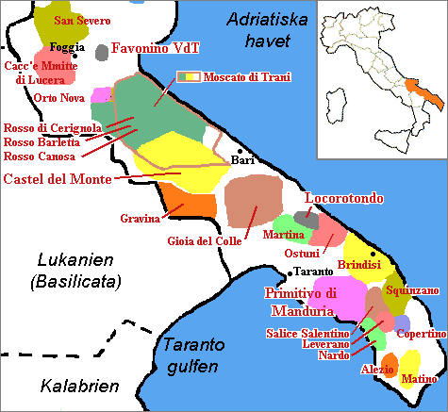
Vinproduktion i Syditalien (1/4)
Syditalien fattigt område , traditionellt bulkviner pga brist på kapital för investeringar. Under senare år kvalitetssatsningar.
Apulien 8,8 Mhl, näststörst 2016 (1 DOCG, 26 DOC, 6 IGT). Mest känd Castel del Monte med Il Falcone som räknas bland Syditaliens bästa viner. Många bulkviner men kvalitetsvinerna ökar. Primitivo en druvsort på frammarsch
Notes:
Esityksen siirtäminen uudelle mallipohjalle:
Avaa uusi mallipohja käsiteltäväksesi File > New > On my computer.
Valitse yläpalkin menuvalikosta View > Normal.
Poista mallista (Delete) kaikki diat, joita ei haluta lopulliseen esitykseen mukaan.
Valitse yläpalkin menuvalikosta Insert > Slides from Files.
Valitse Browse -painike ja hae käsille PowerPoint -esityksesi, jolle haluat päivittää uuden ilmeen ja valitse Open.
Valitse mallin otsikkodia aktiiviseksi ensin
Poista mahdollinen valinta Keep source formatting -kentästä ikkunan alakulmasta (ei säilytetä alkuperäisen esityksesi ilmettä).
Valitse kaikki muut diat klikkaamalla aktiiviseksi "dianauhasta", paitsi otsikkodia.
Hyväksy valintasi Insert -painikkeella ja sulje ikkuna Close -painikkeella.
Tarkista, että jokaisessa diassa on käyttötarkoitustaan vastaava asettelumalli valittuna (otsikkodia, perusdia, väliotsikkodia jne).
Dian asettelumallin voit vaihtaa valitsemalla Format > Slide layout.
Valitse näytön oikeassa reunassa olevasta tehtäväruudusta sisältöön sopiva layout ja napsauta asettelumallin vieressä olevaa nuolta, valitse Aooly to selected slides. (Jos haluat palauttaa diaan asettelumallin asetukset, valitse Reapply Layout)
Vaihda suunnittelumalli (Slide Design) aktiiviseksi valittuihin dioihin valitsemalla yläpalkin menuvalikosta Format > Slide Design. Valitse oikean reunan valikon suunnittelumalleista sopivin.
Valitse Used in This Presentation -kohdan halutun suunnittelumallin nuolipainikkeen valikosta: Apply to Selected Slides.
Lopuksi tarkista sisällön kunnollinen siirtyminen mallipohjille huolellisesti.

Slide 7
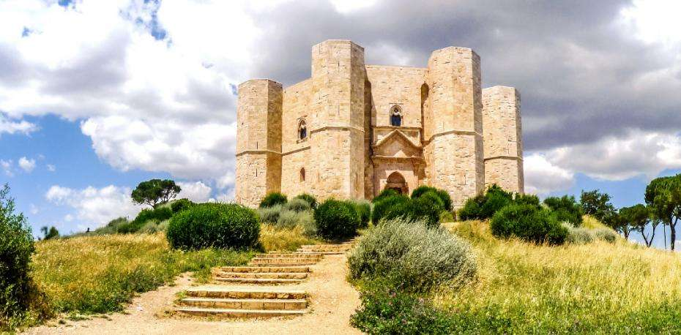
Castel del Monte

Slide 8
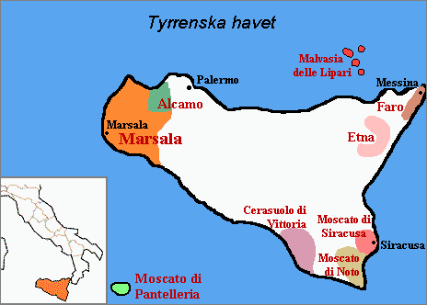
Vinproduktion i Syditalien (2/4)
Sicilien 5,3 Mhl, fjärde största vinregion (2016), huvudsakligen bulkviner (1 DOCG, 22 DOC, 6 IGT) många kooperativ numera kvalitetssatsningar, Marsala känt starkvin
Notes:
Esityksen siirtäminen uudelle mallipohjalle:
Avaa uusi mallipohja käsiteltäväksesi File > New > On my computer.
Valitse yläpalkin menuvalikosta View > Normal.
Poista mallista (Delete) kaikki diat, joita ei haluta lopulliseen esitykseen mukaan.
Valitse yläpalkin menuvalikosta Insert > Slides from Files.
Valitse Browse -painike ja hae käsille PowerPoint -esityksesi, jolle haluat päivittää uuden ilmeen ja valitse Open.
Valitse mallin otsikkodia aktiiviseksi ensin
Poista mahdollinen valinta Keep source formatting -kentästä ikkunan alakulmasta (ei säilytetä alkuperäisen esityksesi ilmettä).
Valitse kaikki muut diat klikkaamalla aktiiviseksi "dianauhasta", paitsi otsikkodia.
Hyväksy valintasi Insert -painikkeella ja sulje ikkuna Close -painikkeella.
Tarkista, että jokaisessa diassa on käyttötarkoitustaan vastaava asettelumalli valittuna (otsikkodia, perusdia, väliotsikkodia jne).
Dian asettelumallin voit vaihtaa valitsemalla Format > Slide layout.
Valitse näytön oikeassa reunassa olevasta tehtäväruudusta sisältöön sopiva layout ja napsauta asettelumallin vieressä olevaa nuolta, valitse Aooly to selected slides. (Jos haluat palauttaa diaan asettelumallin asetukset, valitse Reapply Layout)
Vaihda suunnittelumalli (Slide Design) aktiiviseksi valittuihin dioihin valitsemalla yläpalkin menuvalikosta Format > Slide Design. Valitse oikean reunan valikon suunnittelumalleista sopivin.
Valitse Used in This Presentation -kohdan halutun suunnittelumallin nuolipainikkeen valikosta: Apply to Selected Slides.
Lopuksi tarkista sisällön kunnollinen siirtyminen mallipohjille huolellisesti.

Slide 9
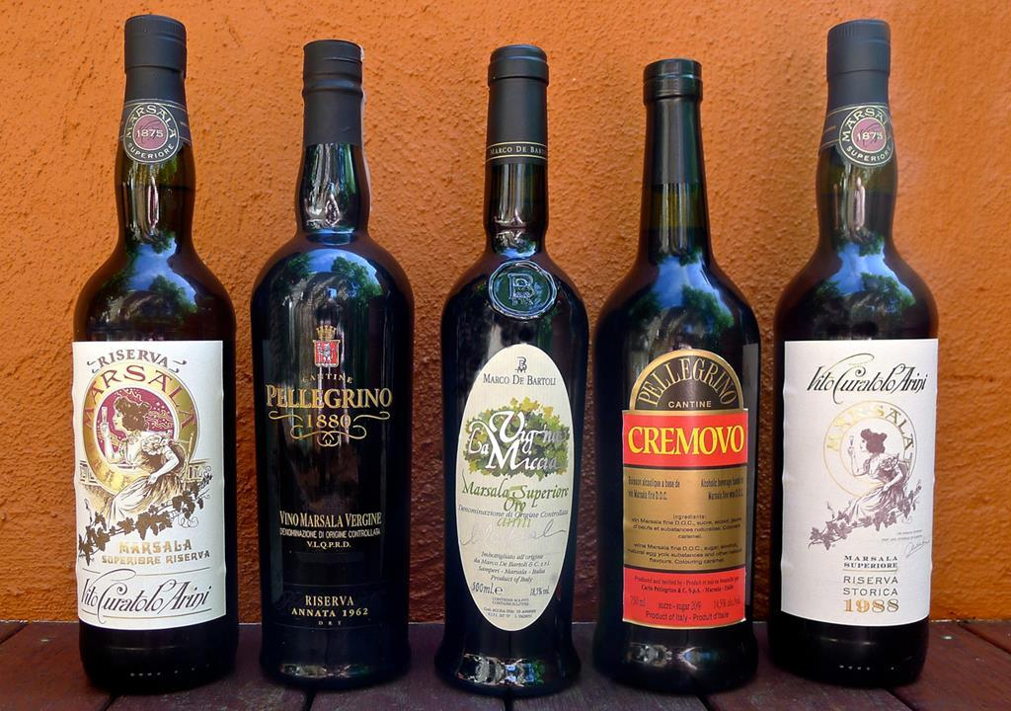
Marsalaviner

Slide 10
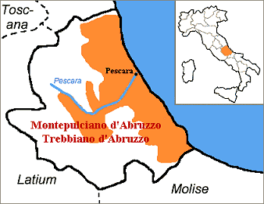
Vinproduktion i Syditalien (3/4)
Abruzzerna 2,9 Mhl, Italiens femte största vinregion (2016), stort skördeuttag (1 DOCG, 8 DOC, 8 IGT). Montepulciano stösta druva, stigande kvalitet
Notes:
Esityksen siirtäminen uudelle mallipohjalle:
Avaa uusi mallipohja käsiteltäväksesi File > New > On my computer.
Valitse yläpalkin menuvalikosta View > Normal.
Poista mallista (Delete) kaikki diat, joita ei haluta lopulliseen esitykseen mukaan.
Valitse yläpalkin menuvalikosta Insert > Slides from Files.
Valitse Browse -painike ja hae käsille PowerPoint -esityksesi, jolle haluat päivittää uuden ilmeen ja valitse Open.
Valitse mallin otsikkodia aktiiviseksi ensin
Poista mahdollinen valinta Keep source formatting -kentästä ikkunan alakulmasta (ei säilytetä alkuperäisen esityksesi ilmettä).
Valitse kaikki muut diat klikkaamalla aktiiviseksi "dianauhasta", paitsi otsikkodia.
Hyväksy valintasi Insert -painikkeella ja sulje ikkuna Close -painikkeella.
Tarkista, että jokaisessa diassa on käyttötarkoitustaan vastaava asettelumalli valittuna (otsikkodia, perusdia, väliotsikkodia jne).
Dian asettelumallin voit vaihtaa valitsemalla Format > Slide layout.
Valitse näytön oikeassa reunassa olevasta tehtäväruudusta sisältöön sopiva layout ja napsauta asettelumallin vieressä olevaa nuolta, valitse Aooly to selected slides. (Jos haluat palauttaa diaan asettelumallin asetukset, valitse Reapply Layout)
Vaihda suunnittelumalli (Slide Design) aktiiviseksi valittuihin dioihin valitsemalla yläpalkin menuvalikosta Format > Slide Design. Valitse oikean reunan valikon suunnittelumalleista sopivin.
Valitse Used in This Presentation -kohdan halutun suunnittelumallin nuolipainikkeen valikosta: Apply to Selected Slides.
Lopuksi tarkista sisällön kunnollinen siirtyminen mallipohjille huolellisesti.

Slide 11
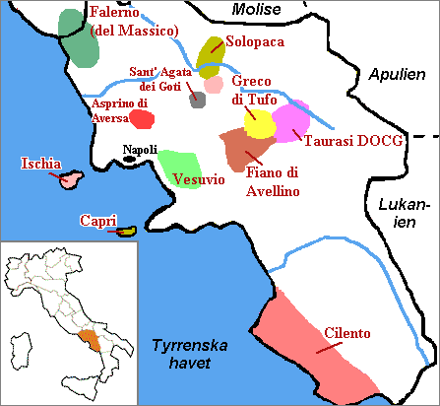
Vinproduktion i Syditalien (4/4)
Kampanien 1,3 Mhl 10. störst 2016 (3DOCG, 17 DOC 9 IGT), historiskt känt landskap (Falernum) Taurasi kända högklassiga kvalitetsviner.
Notes:
Esityksen siirtäminen uudelle mallipohjalle:
Avaa uusi mallipohja käsiteltäväksesi File > New > On my computer.
Valitse yläpalkin menuvalikosta View > Normal.
Poista mallista (Delete) kaikki diat, joita ei haluta lopulliseen esitykseen mukaan.
Valitse yläpalkin menuvalikosta Insert > Slides from Files.
Valitse Browse -painike ja hae käsille PowerPoint -esityksesi, jolle haluat päivittää uuden ilmeen ja valitse Open.
Valitse mallin otsikkodia aktiiviseksi ensin
Poista mahdollinen valinta Keep source formatting -kentästä ikkunan alakulmasta (ei säilytetä alkuperäisen esityksesi ilmettä).
Valitse kaikki muut diat klikkaamalla aktiiviseksi "dianauhasta", paitsi otsikkodia.
Hyväksy valintasi Insert -painikkeella ja sulje ikkuna Close -painikkeella.
Tarkista, että jokaisessa diassa on käyttötarkoitustaan vastaava asettelumalli valittuna (otsikkodia, perusdia, väliotsikkodia jne).
Dian asettelumallin voit vaihtaa valitsemalla Format > Slide layout.
Valitse näytön oikeassa reunassa olevasta tehtäväruudusta sisältöön sopiva layout ja napsauta asettelumallin vieressä olevaa nuolta, valitse Aooly to selected slides. (Jos haluat palauttaa diaan asettelumallin asetukset, valitse Reapply Layout)
Vaihda suunnittelumalli (Slide Design) aktiiviseksi valittuihin dioihin valitsemalla yläpalkin menuvalikosta Format > Slide Design. Valitse oikean reunan valikon suunnittelumalleista sopivin.
Valitse Used in This Presentation -kohdan halutun suunnittelumallin nuolipainikkeen valikosta: Apply to Selected Slides.
Lopuksi tarkista sisällön kunnollinen siirtyminen mallipohjille huolellisesti.

Slide 12
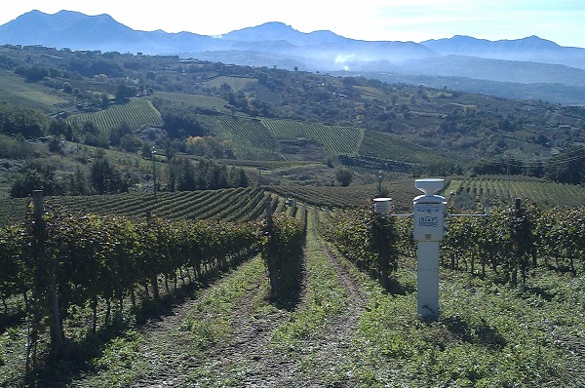
Taurasivy

Slide 13
Druvor (1/2)
I Italien odlas mer än 1000 druvsorter, de flesta lokala, här behandlas de druvor som finns i kvällens viner
Pecorino en nästan utdöd och bortglömd druva som de senaste åren pånyttupptäckts, fruktig, örtig, aromrik
Frappato, aromatisk röd druva med låga tanniner o hög syra, serveras avkyld
Primitivo, i Kalifornien Zinfandel, ger kraftiga alkoholstarka viner, ofta gjorda på torkade druvor

Slide 14
Druvor (2/2)
Montepulciano, Italiens näststörsta blåa druva endruvsviner i Abruzzo och Marche ger tunga plommonfruktiga viner med bra syra och mogna tanniner, i Syditalien i blandviner
Uva di Troia kan ge komplexa viner i blandviner, kvalitetsdruva, som ger färg och alkoholhalt.
Aglianico, högkvalitativ duva som ger tunga och kraftfulla viner med doft och smak av mörka bär, tobak, kryddighet och rök, känd redan 600 fkr (grekiska druvan Hellenic )
Grillo, huvuddruva i Marsala ger hög alkohol, citrus, robust kraft och struktur
Cataratto, Italiens största gröna druva, Marsaladruva, krispig kvalitetsdruva om avkastningen hålls låg
Inzolia, kvalitetsdruva i Marsalablandning ofta gjord på torkade druvor

Slide 15
Kvällens viner
Tenuta Ulisse Pecorino 2016, Abruzzerna (956957)
Santa Tresa Organic Frappato 2016, Sicilien (498557)
Ca Marrone Gran Marrone Appassimento organic Apulien Primitivo 2015 (941047)
Il Falcone Riserva 2010, DOC Castel Del Monte, Apulien (919357)
Bordodangelo Taurasi Riserva 2010, Campania, Aglianico (422937)
Pellegrino Marsala Superiore Riserva Oro, DOC Marsala, Sicilien (363537)

Slide 16
TACK!

Slide 17
Viner nr 1: Tenuta Ulisse Pecorino 2016 (956957)
Druvor: Pecorino
Pris: 14,90 euro
Alkohol 13 %
Socker 5,0 g/l
Syror 6,3 g/l

Slide 18
Viner nr 2: Santa Tresa Organic Frappato 2016 (498557)
Druvor: Frappato
Pris: 12,31€
Alkohol 12,5 %
Socker 3 g/l
Syror 5,8 g/l

Slide 19
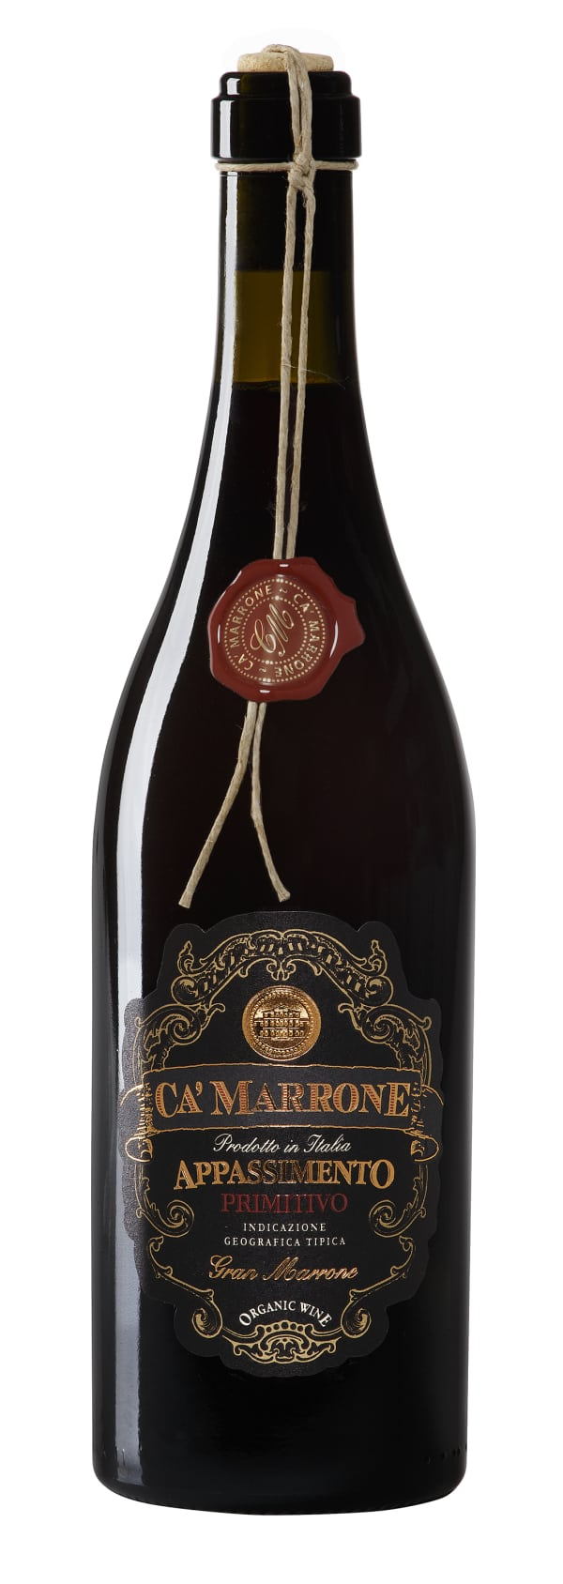
Viner nr 3: Ca Marrone Gran Marrone Appassimento organic Apulien Primitivo 2015 (941047)
Druvor: Primitivo
Pris: 15,40€
Alkohol 14,5 %
Socker 8 g/l
Syror 6 g/l

Slide 20
Viner nr 4: Il Falcone Riserva 2010, DOC Castel Del Monte (919357)
Druvor: Uva di Troia, Montepulciano
Pris: 23,31€
Alkohol 13,5 %
Socker 2 g/l
Syror 5,5 g/l

Slide 21
Viner nr 5: Bordodangelo Taurasi Riserva 2010, Campania, Aglianico (422937)
Druvor: Aglianico
Pris: 33,30€
Alkohol 14,5 %
Socker 1 g/l
Syror 5,8 g/l

Slide 22
Viner nr 6: Pellegrino Marsala Superiore Riserva Oro, DOC Marsala, Sicilien (363537)
Druvor: Grillo, Cataratto, Inzolia
Pris: 26,56€
Alkohol 18 %
Socker 150 g/l
Syror 4,5 g/l

